Slide 1
第10章 Qt 5网络与通信
10.1 获取本机网络信息
10.2 基于UDP的网络广播程序
10.3 基于TCP的网络聊天室程序
10.4 Qt网络应用开发初步

Slide 2
10.1 获取本机网络信息
（1）头文件“networkinformation.h”的具体代码。
（2）源文件“networkinformation.cpp”的具体代码。
#include "networkinformation.h"
NetworkInformation::NetworkInformation(QWidget *parent)
: QWidget(parent)
{
hostLabel = new QLabel(tr("主机名："));
LineEditLocalHostName = new QLineEdit;
ipLabel = new QLabel(tr("IP 地址："));
LineEditAddress = new QLineEdit;
detailBtn = new QPushButton(tr("详细"));
mainLayout = new QGridLayout(this);
mainLayout->addWidget(hostLabel,0,0);
mainLayout->addWidget(LineEditLocalHostName,0,1);
mainLayout->addWidget(ipLabel,1,0);
mainLayout->addWidget(LineEditAddress,1,1);
mainLayout->addWidget(detailBtn,2,0,1,2);
}

Slide 3
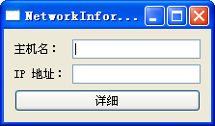
10.1 获取本机网络信息
此时，运行结果如图10.1所示。

Slide 4
10.1 获取本机网络信息
以上完成了界面，下面开始真正实现获得本机网络信息的内容。
（1）在文件“NetworkInformation.pro”中添加如下代码：
QT += network
（2）在头文件“networkinformation.h”中添加如下代码：
#include <QHostInfo>
#include <QNetworkInterface>
public:
void getHostInformation();
public slots:
void slotDetail();

Slide 5
10.1 获取本机网络信息
（3）在源文件“networkinformation.cpp”中添加代码。其中，在构造函数的最后添加：
getHostInformation();
connect(detailBtn,SIGNAL(clicked()),this,SLOT(slotDetail()));
getHostInformation()函数用于获得主机信息。具体实现代码如下：
void NetworkInformation::getHostInformation()
{
QString localHostName = QHostInfo::localHostName();
LineEditLocalHostName->setText(localHostName);
QHostInfo hostInfo = QHostInfo::fromName(localHostName);
QList<QHostAddress> listAddress = hostInfo.addresses();
if(!listAddress.isEmpty())
{
LineEditAddress->setText(listAddress.first().toString());
}
}

Slide 6
10.1 获取本机网络信息
slotDetail()函数获得与网络接口相关的信息，具体实现代码如下：
void NetworkInformation::slotDetail()
{
QString detail="";
QList<QNetworkInterface> list=QNetworkInterface::allInterfaces();
for(int i=0;i<list.count();i++)
{
QNetworkInterface interface=list.at(i);
detail=detail+tr("设备：")+interface.name()+"\n";
detail=detail+tr("硬件地址：")+interface.hardwareAddress()+"\n";
QList<QNetworkAddressEntry> entryList=interface.addressEntries();
for(int j=0;j<entryList.count();j++)
{
QNetworkAddressEntry entry=entryList.at(j);
detail=detail+"\t"+tr("IP 地址：")+entry.ip().toString()+"\n";
detail=detail+"\t"+tr("子网掩码：")+entry.netmask().toString()+"\n";
detail=detail+"\t"+tr("广播地址：")+entry.broadcast().toString()+"\n";
}
}
QMessageBox::information(this,tr("Detail"),detail);
}

Slide 7
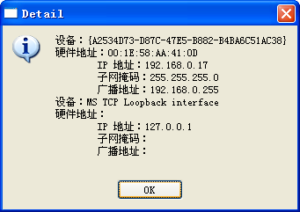
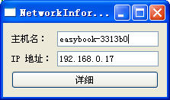
10.1 获取本机网络信息
（4）运行结果如图10.2所示。
单击“详细”按钮后，弹出如图10.3所示的信息窗口。

Slide 8
10.2 基于UDP的网络广播程序
适合应用的情况有以下几种：
● 网络数据大多为短消息；
● 拥有大量客户端；
● 对数据安全性无特殊要求；
● 网络负担非常重，但对响应速度要求高。

Slide 9

10.2.1 UDP协议工作原理
如图10.4所示，UDP客户端向UDP服务器发送一定长度的请求报文，报文大小的限制与各系统的协议实现有关，但不得超过其下层IP协议规定的64KB；UDP服务器同样以报文形式作出响应。

Slide 10
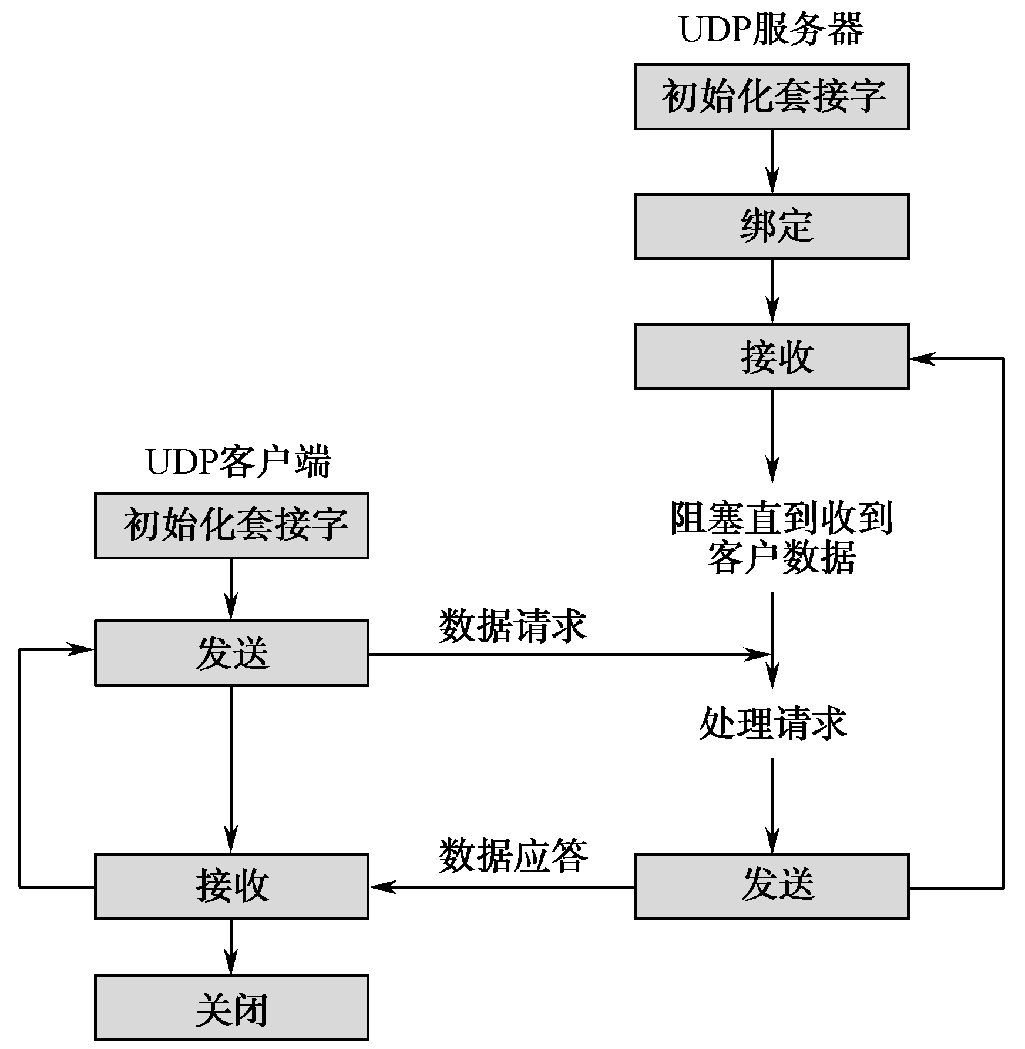
10.2.2 UDP 编程模型
基于UDP协议的经典编程模型，程序编写的通用流程如图10.5所示。

Slide 11
10.2.3 UDP服务器
（1）在头文件“udpserver.h”中声明了需要的各种控件，其具体代码如下：
#include <QDialog>
#include <QLabel>
#include <QLineEdit>
#include <QPushButton>
#include <QVBoxLayout>
class UdpServer : public QDialog
{
Q_OBJECT
public:
UdpServer(QWidget *parent = 0 ,Qt::WindowFlags f=0);
~UdpServer();
private:
QLabel *TimerLabel;
QLineEdit *TextLineEdit;
QPushButton *StartBtn;
QVBoxLayout *mainLayout;
};

Slide 12
10.2.3 UDP服务器
（2）源文件“udpserver.cpp”的具体代码如下：
#include "udpserver.h"
UdpServer::UdpServer(QWidget *parent , Qt::WindowFlags f)
: QDialog(parent,f)
{
setWindowTitle(tr("UDP Server"));
TimerLabel = new QLabel(tr("计时器："),this);
TextLineEdit = new QLineEdit(this);
StartBtn = new QPushButton(tr("开始"),this);
mainLayout = new QVBoxLayout(this);
mainLayout->addWidget(TimerLabel);
mainLayout->addWidget(TextLineEdit);
mainLayout->addWidget(StartBtn);
}

Slide 13
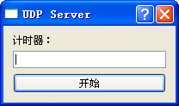
10.2.3 UDP服务器
（3）服务器界面运行外观如图10.6所示。

Slide 14
10.2.3 UDP服务器
（1）在“UdpServer.pro”中添加如下语句：
QT += network
（2）在头文件“udpserver.h”中添加需要的槽函数，其具体代码如下：
#include <QUdpSocket>
#include <QTimer>
public slots:
void StartBtnClicked();
void timeout();
private:
int port;
bool isStarted;
QUdpSocket *udpSocket;
QTimer *timer;
（3）在源文件“udpserver.cpp”中添加声明：
#include <QHostAddress>

Slide 15
10.2.3 UDP服务器
StartBtnClicked()函数的具体代码如下：
void UdpServer::StartBtnClicked()
{
if(!isStarted)
{
StartBtn->setText(tr("停止"));
timer->start(1000);
isStarted =true;
}
else
{
StartBtn->setText(tr("开始"));
isStarted = false;
timer->stop();
}
}

Slide 16
10.2.3 UDP服务器
timeout()函数完成了向端口发送广播信息的功能，其具体代码如下：
void UdpServer::timeout()
{
QString msg = TextLineEdit->text();
int length=0;
if(msg=="")
{
return;
}
if((length=udpSocket->writeDatagram(msg.toLatin1(),
msg.length(),QHostAddress::Broadcast,port))!=msg.length())
{
return;
}
}

Slide 17
10.2.4 UDP客户端
（1）在头文件“udpclient.h”中声明了需要的各种控件，其具体代码如下：
#include <QDialog>
#include <QVBoxLayout>
#include <QTextEdit>
#include <QPushButton>
class UdpClient : public QDialog
{
Q_OBJECT
public:
UdpClient(QWidget *parent = 0 ,Qt::WindowFlags f=0);
~UdpClient();
private:
QTextEdit *ReceiveTextEdit;
QPushButton *CloseBtn;
QVBoxLayout *mainLayout;
};

Slide 18
10.2.4 UDP客户端
（2）源文件“udpclient.cpp”的具体代码如下：
#include "udpclient.h"
UdpClient::UdpClient(QWidget *parent , Qt::WindowFlags f)
: QDialog(parent,f)
{
setWindowTitle(tr("UDP Client"));
ReceiveTextEdit = new QTextEdit(this);
CloseBtn = new QPushButton(tr("Close"),this);
mainLayout=new QVBoxLayout(this);
mainLayout->addWidget(ReceiveTextEdit);
mainLayout->addWidget(CloseBtn);
}

Slide 19
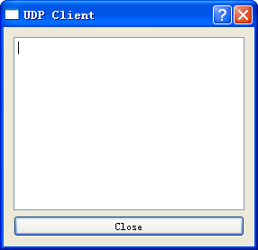
10.2.4 UDP客户端
（3）客户端界面运行外观如图10.7所示。

Slide 20
10.2.4 UDP客户端
以上只是完成了客户端界面的实现，下面完成它的数据接收和显示的功能。
具体操作步骤如下。
（1）在“UdpClient.pro”中添加如下语句：
QT += network
（2）在头文件“udpclient.h”中添加以下代码：
#include <QUdpSocket>
public slots:
void CloseBtnClicked();
void dataReceived();
private:
int port;
QUdpSocket *udpSocket;
（3）在源文件“udpclient.cpp”中添加如下声明：
#include <QMessageBox>
#include <QHostAddress>

Slide 21
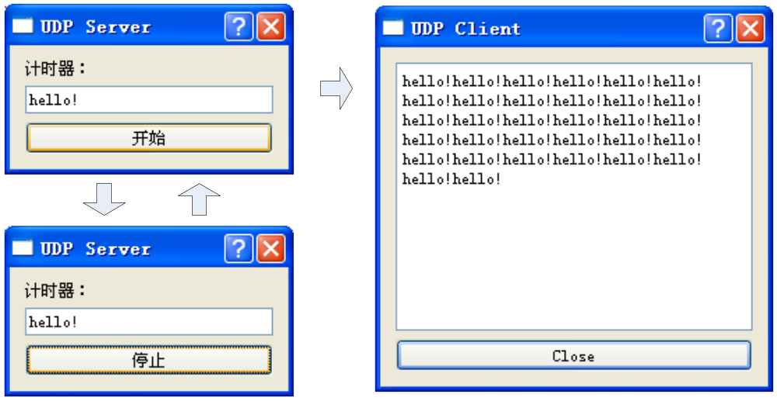
10.2.4 UDP客户端
同时运行UdpServer与UdpClient工程，首先在服务器界面文本框中输入“hello！”，然后单击“开始”按钮，按钮文本变为“停止”，客户端就开始不断地收到“hello！”字符消息并显示在文本区，当单击服务器的“停止”按钮后，按钮文本又变回“开始”，客户端也就停止了字符的显示，再次单击服务器的“开始”按钮，客户端又继续接收并显示……如此循环往复，效果如图10.8所示。

Slide 22
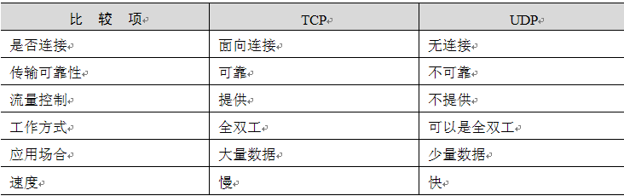
10.3 基于TCP的网络聊天室程序
TCP协议与UDP协议的差别见表10.1。

Slide 23

10.3.1 TCP协议工作原理
如图10.9所示，TCP协议能够为应用程序提供可靠的通信连接，使一台计算机发出的字节流无差错地送达网络上的其他计算机。

Slide 24
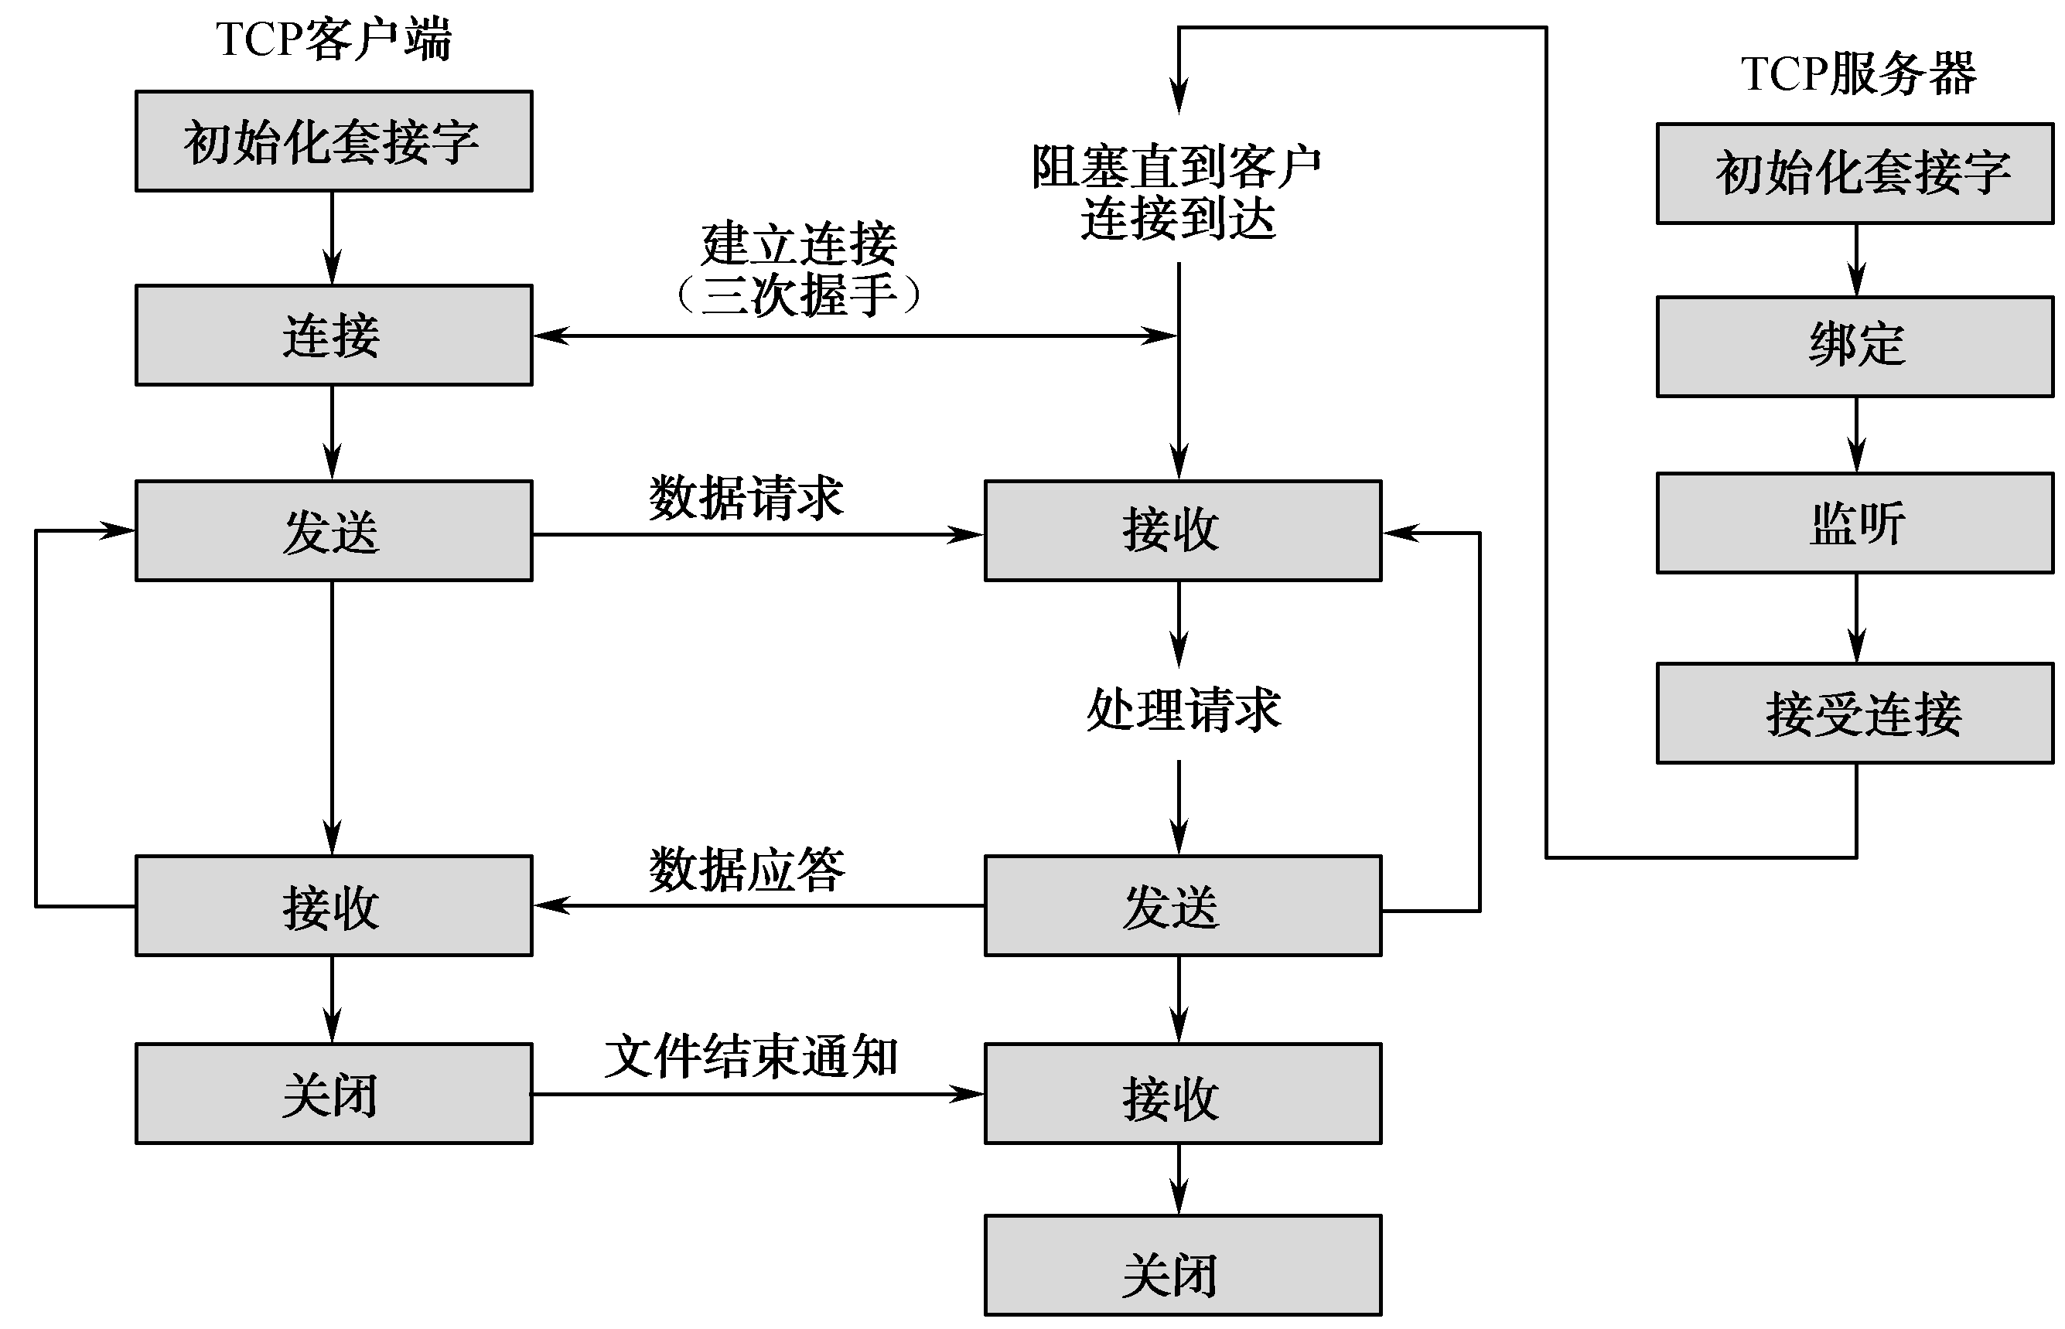
10.3.2 TCP编程模型
基于TCP协议的经典编程模型，程序编写的流程如图10.10所示。

Slide 25
10.3.3 TCP服务器
（1）头文件“tcpserver.h”中声明了需要的各种控件，TcpServer继承自QDialog，实现了服务器端的对话框显示与控制。其具体代码如下：
#include <QDialog>
#include <QListWidget>
#include <QLabel>
#include <QLineEdit>
#include <QPushButton>
#include <QGridLayout>
class TcpServer : public QDialog
{
Q_OBJECT
public:
TcpServer(QWidget *parent = 0,Qt::WindowFlags f=0);
~TcpServer();
private:
QListWidget *ContentListWidget;
QLabel *PortLabel;
QLineEdit *PortLineEdit;
QPushButton *CreateBtn;
QGridLayout *mainLayout;
};

Slide 26
10.3.3 TCP服务器
（2）在源文件“tcpserver.cpp”中，TcpServer类的构造函数主要实现窗体各控件的创建、布局等，其具体代码如下：
#include "tcpserver.h"
TcpServer::TcpServer(QWidget *parent,Qt::WindowFlags f)
: QDialog(parent,f)
{
setWindowTitle(tr("TCP Server"));
ContentListWidget = new QListWidget;
PortLabel = new QLabel(tr("端口："));
PortLineEdit = new QLineEdit;
CreateBtn = new QPushButton(tr("创建聊天室"));
mainLayout = new QGridLayout(this);
mainLayout->addWidget(ContentListWidget,0,0,1,2);
mainLayout->addWidget(PortLabel,1,0);
mainLayout->addWidget(PortLineEdit,1,1);
mainLayout->addWidget(CreateBtn,2,0,1,2);
}

Slide 27
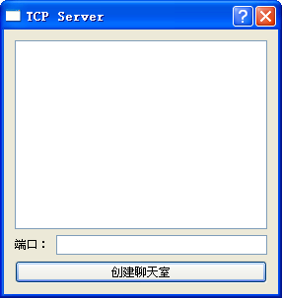
10.3.3 TCP服务器
（3）服务器界面运行外观如图10.11所示。

Slide 28
10.3.3 TCP服务器
以上完成了服务器的界面设计，下面将详细完成聊天室的服务器端功能。
（1）在工程文件“TcpServer.pro”中添加如下语句：
QT += network
（2）在工程“TcpServer.pro”中添加C++ 类文件“tcpclientsocket.h”及“tcpclientsocket.cpp”，TcpClientSocket继承自QTcpSocket，创建一个TCP套接字，以便在服务器端实现与客户端程序的通信。

Slide 29
10.3.3 TCP服务器
头文件“tcpclientsocket.h”的具体代码如下：
#include <QTcpSocket>
#include <QObject>
class TcpClientSocket : public QTcpSocket
{
Q_OBJECT //添加宏(Q_OBJECT)是为了实现信号与槽的通信
public:
TcpClientSocket(QObject *parent=0);
signals:
void updateClients(QString,int);
void disconnected(int);
protected slots:
void dataReceived();
void slotDisconnected();
};

Slide 30
10.3.3 TCP服务器
（3）在源文件“tcpclientsocket.cpp”中，构造函数（TcpClientSocket）的内容如下（它指定了信号与槽的连接关系）：
#include "tcpclientsocket.h"
TcpClientSocket::TcpClientSocket(QObject *parent)
{
connect(this,SIGNAL(readyRead()),this,SLOT(dataReceived()));
connect(this,SIGNAL(disconnected()),this,SLOT(slotDisconnected()));
}

Slide 31
10.3.3 TCP服务器
在源文件“tcpclientsocket.cpp”中，dataReceived()函数的具体代码如下：
void TcpClientSocket::dataReceived()
{
while(bytesAvailable()>0)
{
int length = bytesAvailable();
char buf[1024];
read(buf,length);
QString msg=buf;
emit updateClients(msg,length);
}
}
在源文件“tcpclientsocket.cpp”中，槽函数slotDisconnected()的具体代码如下：
void TcpClientSocket::slotDisconnected()
{
emit disconnected(this->socketDescriptor());
}

Slide 32
10.3.3 TCP服务器
（4）在工程“TcpServer.pro”中添加C++ 类文件“server.h”及“server.cpp”，Server继承自QTcpServer，实现一个TCP协议的服务器。利用QTcpServer，开发者可以监听到指定端口的TCP连接。其具体代码如下：
#include <QTcpServer>
#include <QObject>
#include "tcpclientsocket.h" //包含TCP的套接字
class Server : public QTcpServer
{
Q_OBJECT //添加宏(Q_OBJECT)是为了实现信号与槽的通信
public:
Server(QObject *parent=0,int port=0);
QList<TcpClientSocket*> tcpClientSocketList;
signals:
void updateServer(QString,int);
public slots:
void updateClients(QString,int);
void slotDisconnected(int);
protected:
void incomingConnection(int socketDescriptor);
};

Slide 33
10.3.3 TCP服务器
（5）在源文件“server.cpp”中，构造函数（Server）的具体内容如下：
#include "server.h"
Server::Server(QObject *parent,int port)
:QTcpServer(parent)
{
listen(QHostAddress::Any,port);
}

Slide 34
10.3.3 TCP服务器
在源文件“server.cpp”中，当出现一个新的连接时，QTcpSever触发incomingConnection()函数，参数socketDescriptor指定了连接的Socket描述符，其具体代码如下：
void Server::incomingConnection(int socketDescriptor)
{
TcpClientSocket *tcpClientSocket=new TcpClientSocket(this);
connect(tcpClientSocket,SIGNAL(updateClients(QString,int)),
this,SLOT(updateClients(QString,int)));
connect(tcpClientSocket,SIGNAL(disconnected(int)),this,
SLOT(slotDisconnected(int)));
tcpClientSocket->setSocketDescriptor(socketDescriptor);
tcpClientSocketList.append(tcpClientSocket);
}

Slide 35
10.3.3 TCP服务器
在源文件“server.cpp”中，updateClients()函数将任意客户端发来的信息进行广播，保证聊天室的所有客户均能看到其他人的发言。其具体代码如下：
void Server::updateClients(QString msg,int length)
{
emit updateServer(msg,length);
for(int i=0;i<tcpClientSocketList.count();i++)
{
QTcpSocket *item = tcpClientSocketList.at(i);
if(item->write(msg.toLatin1(),length)!=length)
{
continue;
}
}
}

Slide 36
10.3.3 TCP服务器
在源文件“server.cpp”中，slotDisconnected()函数实现从tcpClientSocketList列表中将断开连接的TcpClientSocket对象删除的功能。其具体代码如下：
void Server::slotDisconnected(int descriptor)
{
for(int i=0;i<tcpClientSocketList.count();i++)
{
QTcpSocket *item = tcpClientSocketList.at(i);
if(item->socketDescriptor()==descriptor)
{
tcpClientSocketList.removeAt(i);
return;
}
}
return;
}

Slide 37
10.3.3 TCP服务器
（6）在头文件“tcpserver.h”中添加如下内容：
#include "server.h"
private:
int port;
Server *server;
public slots:
void slotCreateServer();
void updateServer(QString,int);
（7）在源文件“tcpserver.cpp”中，构造函数中添加如下代码：
port=8010;
PortLineEdit->setText(QString::number(port));
connect(CreateBtn,SIGNAL(clicked()),this,SLOT(slotCreateServer()));

Slide 38
10.3.3 TCP服务器
槽函数updateServer()用于更新服务器上的信息显示，具体内容如下：
void TcpServer::updateServer(QString msg,int length)
{
ContentListWidget->addItem(msg.left(length));
}

Slide 39
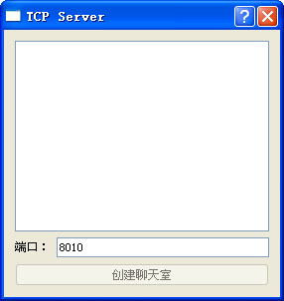
10.3.3 TCP服务器
（8）此时工程中添加了很多文件，工程文件中的内容已经被改变，需重新在工程文件“TcpServer.pro”中添加：
QT += network
此时运行服务器端工程“TcpServer.pro”编译通过。单击“创建聊天室”按钮，便开通了一个TCP聊天室的服务器，如图10.12所示。

Slide 40
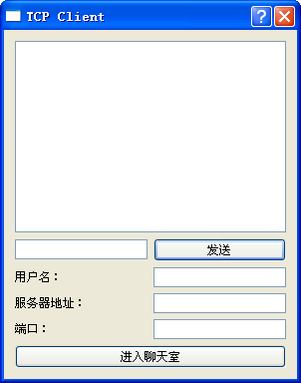
10.3.4 TCP客户端
（1）头文件“tcpclient.h”中，TcpClient类继承自QDialog类，声明了需要的各种控件，其具体代码。
（2）源文件“tcpclient.cpp”的具体代码。
（3）客户端界面运行外观如图10.13所示。

Slide 41
10.3.4 TCP客户端
以上完成了客户端的界面设计，下面将完成客户端的真正聊天功能。
（1）在客户端工程文件“TcpClient.pro”中添加如下语句：
QT += network
（2）在头文件“tcpclient.h”中添加如下代码：
#include <QHostAddress>
#include <QTcpSocket>
private:
bool status;
int port;
QHostAddress *serverIP;
QString userName;
QTcpSocket *tcpSocket;
public slots:
void slotEnter();
void slotConnected();
void slotDisconnected();
void dataReceived();
void slotSend();

Slide 42
10.3.4 TCP客户端
（3）在源文件“tcpclient.cpp”中，添加头文件：
#include <QMessageBox>
#include <QHostInfo>
在其构造函数中添加如下代码：
status = false;
port = 8010;
portLineEdit->setText(QString::number(port));
serverIP =new QHostAddress();
connect(enterBtn,SIGNAL(clicked()),this,SLOT(slotEnter()));
connect(sendBtn,SIGNAL(clicked()),this,SLOT(slotSend()));
sendBtn->setEnabled(false);

Slide 43
10.3.4 TCP客户端
以上代码中，槽函数slotEnter()实现了进入和离开聊天室的功能。具体代码。
在源文件“tcpclient.cpp”中，槽函数slotConnected()为connected()信号的响应槽，当与服务器连接成功后，客户端构造一条进入聊天室的消息，并通知服务器。其具体代码如下：
void TcpClient::slotConnected()
{
sendBtn->setEnabled(true);
enterBtn->setText(tr("离开"));
int length=0;
QString msg=userName+tr(":Enter Chat Room");
if((length=tcpSocket->write(msg.toLatin1(),msg.length()))!=msg.length())
{
return;
}
}

Slide 44
10.3.4 TCP客户端
在源文件“tcpclient.cpp”中，槽函数slotSend()的具体代码如下：
void TcpClient::slotSend()
{
if(sendLineEdit->text()=="")
{
return ;
}
QString msg=userName+":"+sendLineEdit->text();
tcpSocket->write(msg.toLatin1(),msg.length());
sendLineEdit->clear();
}

Slide 45
10.3.4 TCP客户端
在源文件“tcpclient.cpp”中，槽函数slotDisconnected()的具体内容如下：
void TcpClient::slotDisconnected()
{
sendBtn->setEnabled(false);
enterBtn->setText(tr("进入聊天室"));
}
源文件“tcpclient.cpp”的dataReceived()函数，当有数据到来时，触发此函数，从套接字中将有效数据取出并显示，其代码如下：
void TcpClient::dataReceived()
{
while(tcpSocket->bytesAvailable()>0)
{
QByteArray datagram;
datagram.resize(tcpSocket->bytesAvailable());
tcpSocket->read(datagram.data(),datagram.size());
QString msg=datagram.data();
contentListWidget->addItem(msg.left(datagram.size()));
}
}

Slide 46
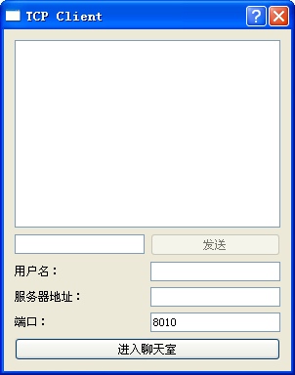
10.3.4 TCP客户端
（4）此时运行客户端“TcpClient.pro”工程结果如图10.14所示。

Slide 47
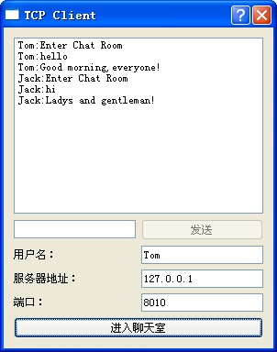
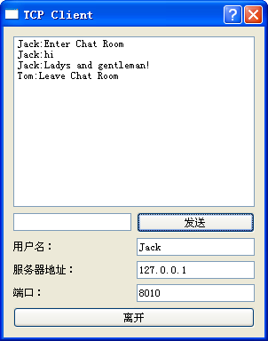
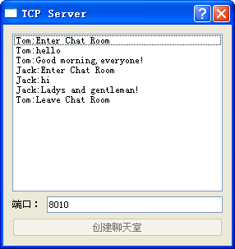
10.3.4 TCP客户端
最后，同时运行服务器和客户端程序，运行的效果如图10.15所示，这里演示的是系统中登录了两个用户的状态。

Slide 48
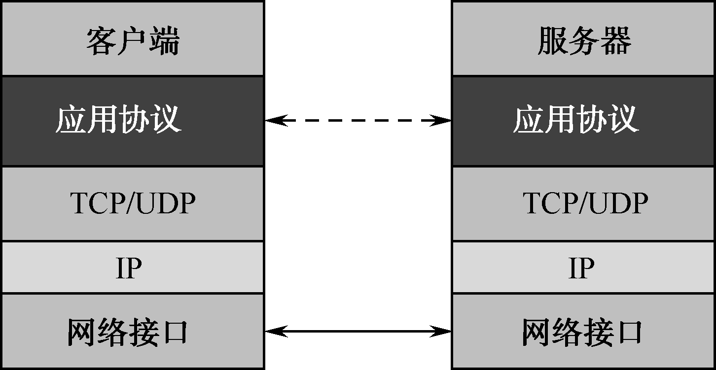
10.4 Qt网络应用开发初步
应用层的网络协议（如HTTP/FTP/SMTP等）简称“应用协议”，它们运行在TCP/UDP之上，如图10.16所示。

Slide 49
10.4.1 网页浏览
进入设计模式，向界面上拖入一个Text Browser，然后进入“mainwindow.h”文件，首先添加类的前置声明：
class QNetworkReply;
class QNetworkAccessManager;
然后添加一个私有对象定义：
QNetworkAccessManager *manager;
下面再添加一个私有槽的声明：
private slots:
void replyFinished(QNetworkReply *);
现在到“mainwindow.cpp”文件中，首先添加头文件：
#include <QtNetwork>
然后在构造函数中添加如下代码：
manager = new QNetworkAccessManager(this);
connect(manager,SIGNAL(finished(QNetworkReply*)),this
,SLOT(replyFinished(QNetworkReply*)));
manager->get(QNetworkRequest(QUrl("http://www.baidu.com")));

Slide 50
10.4.1 网页浏览
下面添加槽的定义：
void MainWindow::replyFinished(QNetworkReply *reply)
{
QString all = reply->readAll();
ui->textBrowser->setText(all);
reply->deleteLater();
}

Slide 51
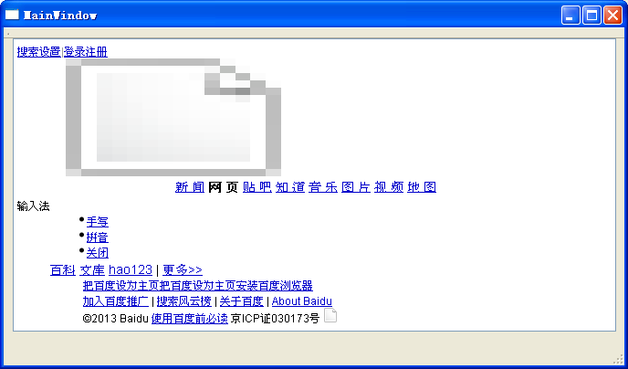
10.4.1 网页浏览
运行程序，显示出“百度搜索”首页，效果如图10.17所示。

Slide 52
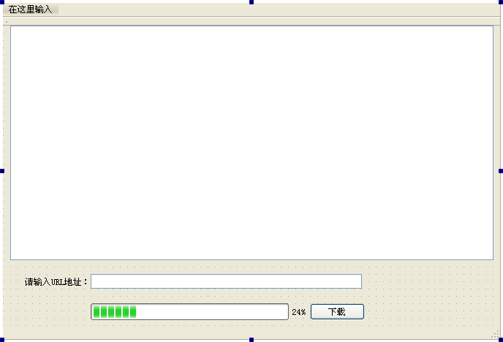
10.4.2 文件下载
进入设计模式，向界面上拖入Label、Line Edit、Progress Bar和Push Button等部件，最终效果如图10.18所示。

Slide 53
10.4.2 文件下载
下面在“mainwindow.h”文件中，首先添加头文件和类的前置声明：
#include <QUrl>
class QFile;
其次添加如下私有槽声明：
void httpFinished();
void httpReadyRead();
void updateDataReadProgress(qint64,qint64);
然后再添加一个public函数声明：
void startRequest(QUrl url);
最后添加几个私有对象定义：
QNetworkReply *reply;
QUrl url;
QFile *file;

Slide 54
10.4.2 文件下载
下面在“mainwindow.cpp”文件中，在构造函数中添加：
ui->progressBar->hide();
接下来添加几个新函数，首先先添加网络请求函数的实现：
void MainWindow::startRequest(QUrl url)
{
reply = manager->get(QNetworkRequest(url));
connect(reply,SIGNAL(readyRead()),this,SLOT(httpReadyRead()));
connect(reply,SIGNAL(downloadProgress(qint64,qint64)),this
,SLOT(updateDataReadProgress(qint64,qint64)));
connect(reply,SIGNAL(finished()),this,SLOT(httpFinished()));
}

Slide 55
10.4.2 文件下载
下面添加几个槽的定义：
void MainWindow::httpReadyRead()
{
if(file)file->write(reply->readAll());
}
这里首先判断是否创建了文件，如果是，则读取返回的所有数据，然后写入文件中。该文件是在后面的“下载”按钮单击信号槽中创建并打开的。
void MainWindow::updateDataReadProgress(qint64 bytesRead, qint64 totalBytes)
{
ui->progressBar->setMaximum(totalBytes);
ui->progressBar->setValue(bytesRead);
}

Slide 56
10.4.2 文件下载
这里设置了进度条的最大值和当前值。
void MainWindow::httpFinished()
{
ui->progressBar->hide();
file->flush();
file->close();
reply->deleteLater();
reply = 0;
delete file;
file = 0;
}

Slide 57
10.4.2 文件下载
进入设计模式，进入“下载”按钮的单击信号的槽，添加如下代码：
void MainWindow::on_pushButton_clicked()
{
url = ui->lineEdit->text();
QFileInfo info(url.path());
QString fileName(info.fileName());
file = new QFile(fileName);
if(!file->open(QIODevice::WriteOnly))
{
qDebug()<<"file open error";
delete file;
file = 0;
return;
}
startRequest(url);
ui->progressBar->setValue(0);
ui->progressBar->show();
}

Slide 58
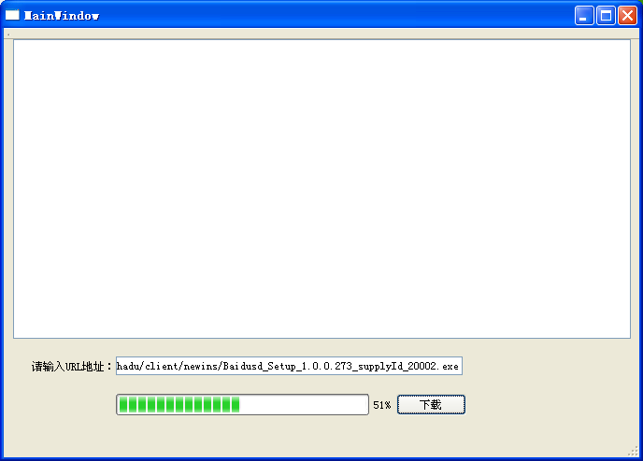
10.4.2 文件下载
下载过程中，进度条的动态变化如图10.19所示。

